Slide 1

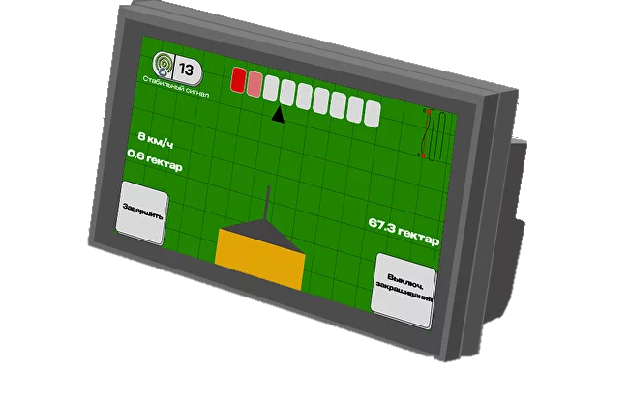
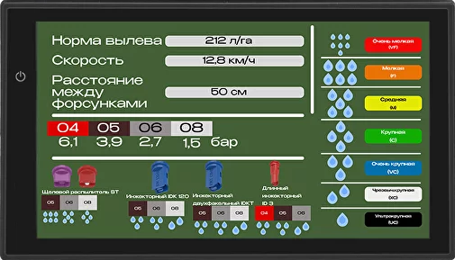

НАВИГАТОР ДЛЯ АГРО-ЛЕСОХОЗЯСТВЕННЫХ РАБОТ “ЗЕЛЁНАЯ МИЛЯ”
Рынок НТИ: «Технет»
Сквозная технология: «Большие данные»
Акселерационная программа:
Школа студенческого технологического предпринимательства «Мой стартап»
2023, РГРТУ

Slide 2


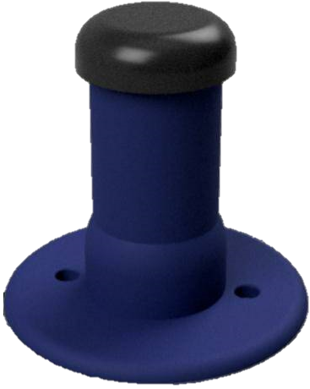
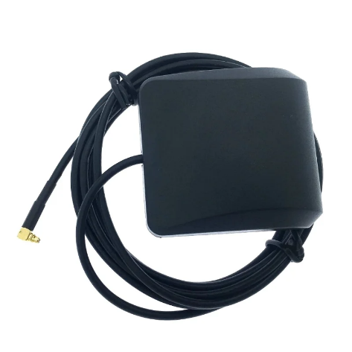
НАВИГАТОР ДЛЯ АГРО-ЛЕСОХОЗЯСТВЕННЫХ РАБОТ “ЗЕЛЁНАЯ МИЛЯ”
Профиль проекта
Цель проекта
Цель проекта по созданию навигатора для агро-лесохозяйственных работ «Зелёная миля» заключается в повышении эффективности и точности агро-лесохозяйственных работ путем внедрения инновационных технологий спутникового мониторинга и навигации. Это позволит оптимизировать процессы обработки полей, снизить затраты на топливо и ресурсы, а также повысить урожайность за счет рационального использования удобрений и семян. Повысит качество учета, контроля , а также эффективность использование лесных ресурсов.
Результаты проекта
Результат проекта по созданию навигатора - это создание системы спутникового мониторинга и навигации для агро-лесохозяйственной техники, которая позволит повысить точность и эффективность выполнения работ на полях, сократить затраты на ресурсы, увеличить урожайность и качество лесо-таксационных работ.

Slide 3
НАВИГАТОР ДЛЯ АГРО-ЛЕСОХОЗЯСТВЕННЫХ РАБОТ “ЗЕЛЁНАЯ МИЛЯ”
Актуальность проекта
Сокращение затрат на произведение работ по подготовке лесного и сельскохозяйственного участка для произведения хозяйственных работ.
Повышение эффективности использования техники.
Интегрирование информации об объёмах проведённых работ в единую систему.
Оптимизация процессов и уменьшение времени на перемещение техники может способствовать снижению выбросов парниковых газов.
Уменьшение ошибок, связанных с неправильным выбором маршрута или неправильной обработкой почвы.
Улучшению здоровья лесных массивов и дикой природы в целом

Slide 4
НАВИГАТОР ДЛЯ АГРО-ЛЕСОХОЗЯСТВЕННЫХ РАБОТ “ЗЕЛЁНАЯ МИЛЯ”
Проблема
Проблема которую решает наш продукт
Почему существующие варианты не достаточны?
Проблема, которую решает проект по созданию навигатора для агро-лесохозяйственных работ «Зелёная миля», заключается в неэффективном использовании ресурсов и техники в сельском и лесном хозяйстве, а также в низкой точности обработки полей. Создание навигатора позволит более рационально использовать технику, удобрения и семена, что приведет к увеличению урожайности и снижению затрат.
Сушествующие варианты решения проблем в области сельского и лесного хозяйства не достаточны, так как они не обеспечивают необходимой точности и эффективности. навигатор, используя технологии спутникового мониторинга и навигации, позволяет более точно и эффективно обрабатывать поля, сокращая затраты и повышая урожайность.

Slide 5
НАВИГАТОР ДЛЯ АГРО-ЛЕСОХОЗЯСТВЕННЫХ РАБОТ “ЗЕЛЁНАЯ МИЛЯ”
Описание продукта и технологии
Описание продукта
Технология проекта
Мы предлагаем продукт - навигатор, который использует технологии спутникового мониторинга и навигации для повышения точности и эффективности сельскохозяйственных и лесозаготавливающих работ. Уникальным преимуществом нашего продукта является его способность оптимизировать процессы обработки полей и снижать затраты на ресурсы. Это приводит к увеличению урожайности и улучшению экологической составляющей производства. Для клиентов это означает получение более качественных и безопасных продуктов питания, а также снижение затрат на производство.
В проекте используются технологии :
Усовершенствованная более точная антенна
Системы обеспечивающие высокую точность такие как ГЛОНАСС, GPS и т.п
Усовершенствованное ПО
Инновационное внутреннее строение повышающие ударопрочность и износостойкость всего навигатора
Это позволяет оптимизировать маршруты движения техники и снизить затраты на топливо. Кроме того, использование навигатора позволяет более точно вносить удобрения и семена, что приводит к повышению урожайности. Для лесохозяйственных работ увеличение точности навигации существенно снизит время на отвод , вырубку делянок и обеспечит точный контроль этих работ.

Slide 6
НАВИГАТОР ДЛЯ АГРО-ЛЕСОХОЗЯСТВЕННЫХ РАБОТ “ЗЕЛЁНАЯ МИЛЯ”
Рынок проекта
Целевые рынки
Навигаторы «Золотая миля» могут быть использованы в различных отраслях сельского хозяйства, включая растениеводство, животноводство и птицеводство. В зависимости от региона и климатических условий могут использоваться различные типы агронавигаторов, адаптированные к конкретным условиям. Например, в зонах с холодным климатом могут использоваться агронавигаторы, способные работать при низких температурах, а в зонах с высокой влажностью – агронавигаторы с защитой от влаги.
Рынки агронавигации имеют тенденцию к росту, так как все больше фермеров осознают преимущества использования современных технологий в сельском хозяйстве. Рост рынка агронавигации связан с увеличением спроса на более точные и эффективные методы обработки полей, а также на снижение затрат на ресурсы. В будущем ожидается дальнейшее развитие рынка агронавигации, так как технологии становятся все более доступными и эффективными.
Проект по созданию навигатора «Золотая миля» планирует занять значительную долю рынка, так как продукт имеет высокую степень уникальности и полезности для клиентов.
Основными барьерами для выхода на целевые рынки могут быть дополнительная стоимость оборудования и необходимость обучения пользователей работе с новой технологией. Однако, эти барьеры могут быть преодолены за счет предоставления доступных кредитов на приобретение оборудования и проведения обучающих программ для фермеров и лесозаготовителей.

Slide 7
НАВИГАТОР ДЛЯ АГРО-ЛЕСОХОЗЯСТВЕННЫХ РАБОТ “ЗЕЛЁНАЯ МИЛЯ”
Конкуренты
 | Компания “Агронавигатор” | Компания “FarmTrack” | Компания “Trimble Agriculture”
Эффекьтвность | Использование технологий точного земледелия позволяет повысить эффективность использования ресурсов и снизить затраты на производство. | Использование данных в реальном времени позволяет принимать более обоснованные решения и оптимизировать процессы. | Trimble постоянно разрабатывает новые технологии и решения для сельского хозяйства, такие как системы автоматического вождения для сельскохозяйственной техники, системы точного земледелия и др.
Качество продукции | Применение современных технологий позволяет улучшить качество сельскохозяйственной продукции и повысить ее урожайность. | Качественное использование данных с нескольких источников позволяет получить более точную информацию о состоянии посевов и прогнозах урожайности повышая качество продукции | Оборудование и программное обеспечение Trimble отличаются высоким качеством и надежностью, что обеспечивает эффективность и точность работы в сельском хозяйстве.
Экологичность | Использование методов точного земледелия способствует снижению негативного воздействия на окружающую среду и повышению устойчивости сельскохозяйственного производства. | Оптимизация использования ресурсов и снижение выбросов парниковых газов являются важными аспектами деятельности компании. | Использование современных методов и техологий, получения и обработки данных обеспечивают низкое негативное воздействие на окружающую среду
Конкурентные преимущества продукта
Инновационность
Эффективность
Экологичность
Точность

Slide 8
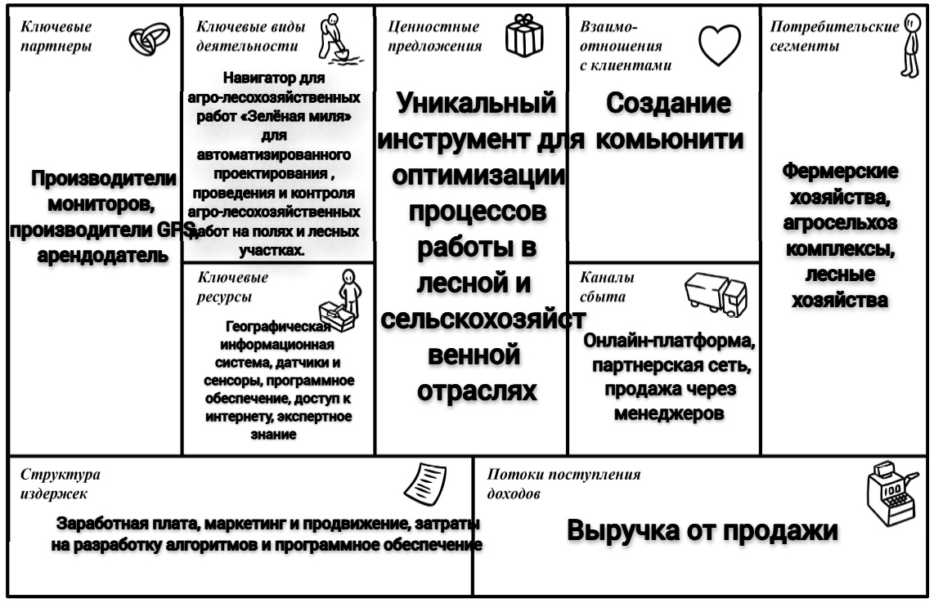
НАВИГАТОР ДЛЯ АГРО-ЛЕСОХОЗЯСТВЕННЫХ РАБОТ “ЗЕЛЁНАЯ МИЛЯ”
Бизнес-модель

Slide 9
НАВИГАТОР ДЛЯ АГРО-ЛЕСОХОЗЯСТВЕННЫХ РАБОТ “ЗЕЛЁНАЯ МИЛЯ”
Резюме (модель) проекта
ПЛАН РАБОТ
Этапы / Основные мероприятия | Ответст-венный | Срок реализации План | Бюджет (тыс. руб. с учетом налогов)
Этап 1
Получение кредита | Рыжкин Артемий Алексеевич Ольга Егоровна Лепехина | 1 месяц | 0
Заключение договора на аренду помещения | Воробьёв Павел Алексеевич Мария Михайловна Салькова | 1 месяц | 101.000
Подготовка помещения | Бражников Игорь Сергеевич | 1 месяц | 87.000
Закупка комплектующих | Трифонов Сергей Андреевич | 1 месяц | 130.700
Этап 2
Наём персонала | Воробьёв Павел Алексеевич Ольга Егоровна Лепехина | 1 месяц | 600.000
Разработка ПО | Бражников Игорь Сергеевич | 2 месяца | 0
Сборка | Трифонов Сергей Андреевич | 1 месяц | 0
Тесты и отладка | Рыжкин Артемий Алексеевич | 3 месяца | 0
Этап 3
Заключение договора | Воробьёв Павел Алексеевич Мария Михайловна Салькова | 1 месяц | 0
Внесение корректив после реальных испытаний | Трифонов Сергей Андреевич | 6 месяцев | 0
Заключение долгосрочного договора | Ольга Егоровна Лепехина Рыжкин Артемий Алексеевич | 1 месяц | 0
Этап 4
Выход на областные рынки сбыта | Рыжкин Артемий Алексеевич Мария Михайловна Салькова | 2 года | 0
Итоговый отчет о результатах проекта | Ольга Егоровна Лепехина Мария Михайловна Салькова Бражников Игорь Сергеевич | 10 месяцев | 918.700
9

Slide 10
НАВИГАТОР ДЛЯ АГРО-ЛЕСОХОЗЯСТВЕННЫХ РАБОТ “ЗЕЛЁНАЯ МИЛЯ”
Прогнозируемые расходы и доходы
Условия деятельности:
Кредит / собственные средства / …… для начала деятельности | 1000 000,00
Процентная ставка, % | 25,00 | 104166,6667
Производство | 10 | 30 | 40 | 40 | 40 | 40 | 40 | 40 | 40 | 40 | 40 | 40
 | Месяцы
Наименование показателя | 1 | 2 | 3 | 4 | 5 | 6 | 7 | 8 | 9 | 10 | 11 | 12
Денежные средства на начало периода на р/сч и кассе | 1000 000,00 | 927 810,07 | 1820 801,63 | 3196 383,92 | 4571 966,21 | 5947 548,51 | 7323 130,80 | 8698 713,09 | 10074 295,39 | 11449 877,68 | 12825 459,97 | 14201 042,27
Поступления | 1034 671,00 | 3104 013,00 | 4138 684,00 | 4138 684,00 | 4138 684,00 | 4138 684,00 | 4138 684,00 | 4138 684,00 | 4138 684,00 | 4138 684,00 | 4138 684,00 | 4138 684,00
Операционная деятельность
Денежная выручка от реализации: | 1034 671,00 | 3104 013,00 | 4138 684,00 | 4138 684,00 | 4138 684,00 | 4138 684,00 | 4138 684,00 | 4138 684,00 | 4138 684,00 | 4138 684,00 | 4138 684,00 | 4138 684,00
Финансовая деятельность
Краткосрочные кредиты и займы | 1000 000,00
……..
……..
Отток денежных средств | 1106 860,93 | 2211 021,45 | 2763 101,71 | 2763 101,71 | 2763 101,71 | 2763 101,71 | 2763 101,71 | 2763 101,71 | 2763 101,71 | 2763 101,71 | 2763 101,71 | 2763 101,71
Операционная деятельность, в том числе:
Коммунальные платежи и аренда | 116 000,00 | 116 000,00 | 116 000,00 | 116 000,00 | 116 000,00 | 116 000,00 | 116 000,00 | 116 000,00 | 116 000,00 | 116 000,00 | 116 000,00 | 116 000,00
Расходы на оплату труда ( с начислениями) | 334 614,00 | 334 614,00 | 334 614,00 | 334 614,00 | 334 614,00 | 334 614,00 | 334 614,00 | 334 614,00 | 334 614,00 | 334 614,00 | 334 614,00 | 334 614,00
Комплектующие | 490 000,00 | 1470 000,00 | 1960 000,00 | 1960 000,00 | 1960 000,00 | 1960 000,00 | 1960 000,00 | 1960 000,00 | 1960 000,00 | 1960 000,00 | 1960 000,00 | 1960 000,00
Налог УСН | 62 080,26 | 186 240,78 | 248 321,04 | 248 321,04 | 248 321,04 | 248 321,04 | 248 321,04 | 248 321,04 | 248 321,04 | 248 321,04 | 248 321,04 | 248 321,04
Коммерческие расходы (реклама, сайт, продвижение, выставочная деятельность) | 0,00 | 0,00 | 0,00 | 0,00 | 0,00 | 0,00 | 0,00 | 0,00 | 0,00 | 0,00 | 0,00 | 0,00
Финансовая деятельность
Выплаты процентов по кредиту | 104 166,67 | 104 166,67 | 104 166,67 | 104 166,67 | 104 166,67 | 104 166,67 | 104 166,67 | 104 166,67 | 104 166,67 | 104 166,67 | 104 166,67 | 104 166,67
….
Сальдо на р/счете, кассе на конец периода | 927 810,07 | 1820 801,63 | 3196 383,92 | 4571 966,21 | 5947 548,51 | 7323 130,80 | 8698 713,09 | 10074 295,39 | 11449 877,68 | 12825 459,97 | 14201 042,27 | 15576 624,56

Slide 11
Спасибо за внимание!
2023, РГРТУ

